Slide 1
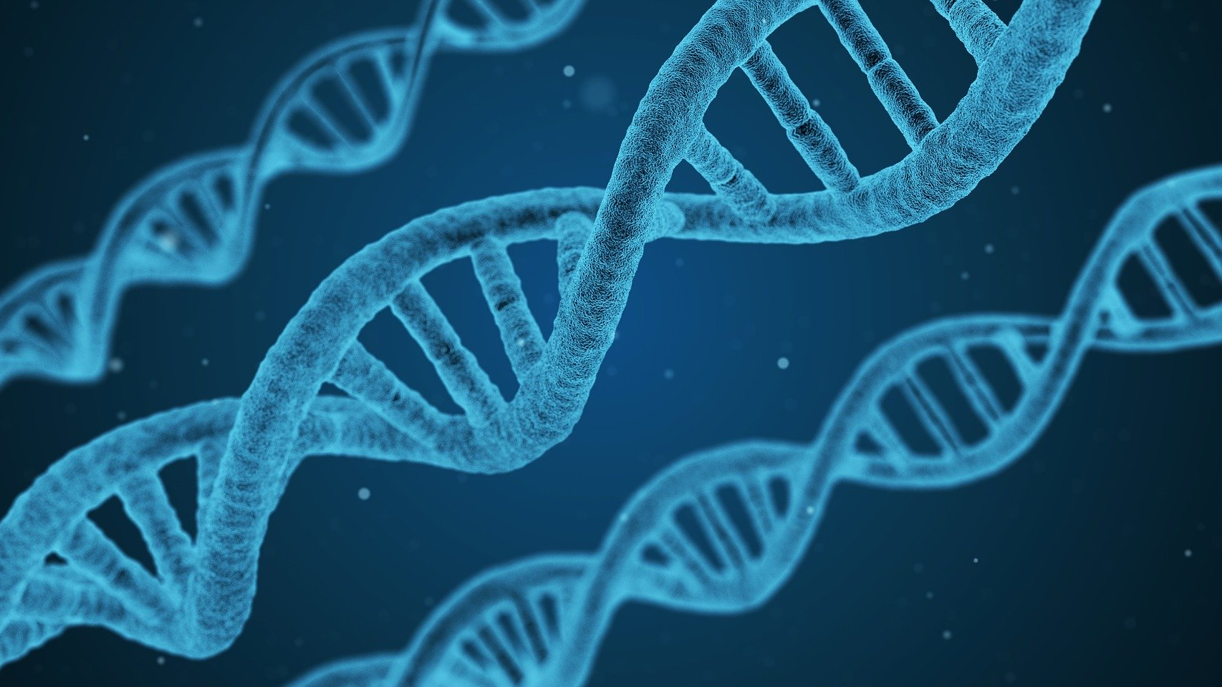
LOGO HERE
Human Education Edition Biology (Junior) Please Enter Your Detailed Text Here, The Content Should Be Concise And Clear, Concise And Concise Do Not Need Too Much Text
人教版 生物（初中）
第1章 第六节
鸟
Please Enter Your Detailed Text Here, The Content Should Be Concise And Clear, Concise And Concise Do Not Need Too Much Text

Slide 2
学习目标
线形动物和环节动物
1
鸟类的主要特征。
2
3
掌握鸟类适于空中飞行的形态结构特点。
鸟与人类生活的关系。

Slide 3
自学质疑
阅读课本
阅读课本P30--P34,自主完成以下问题：
1、比较几种不同鸟类的形态特征和食性特点。
2、归纳鸟类适于飞行的形态结构特点。
3、鸟类的主要特征是什么？
4、鸟与人类生活的关系。

Slide 4
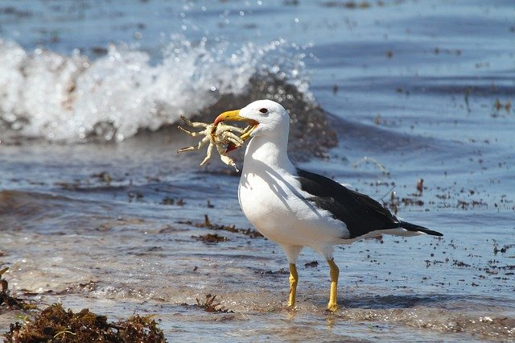
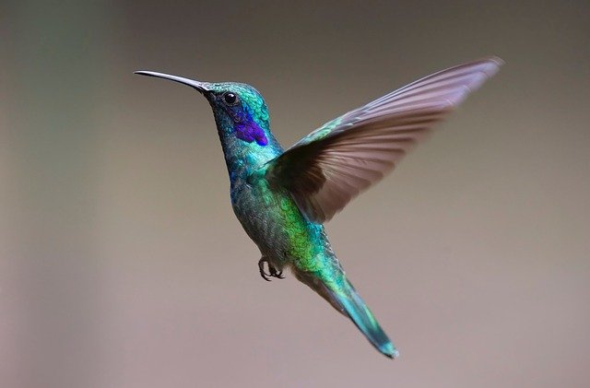
多种多样的鸟类
鸟类
信天翁
蜂鸟

Slide 5
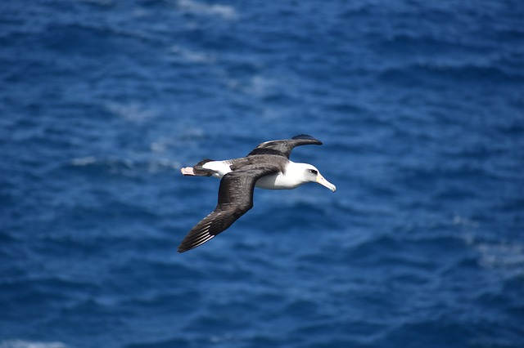
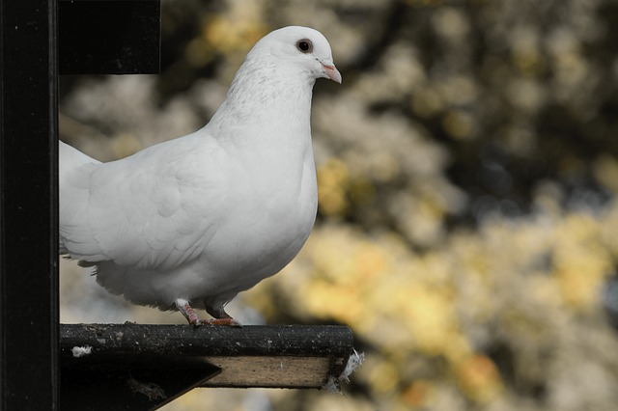
多种多样的鸟类
鸟类
大雁
和平鸽

Slide 6
课堂活动
共同特点
上述鸟类在外部形态上有什么共同特点？
这些鸟都有翅、喙等结构，体表有羽毛覆盖，等等。

Slide 7
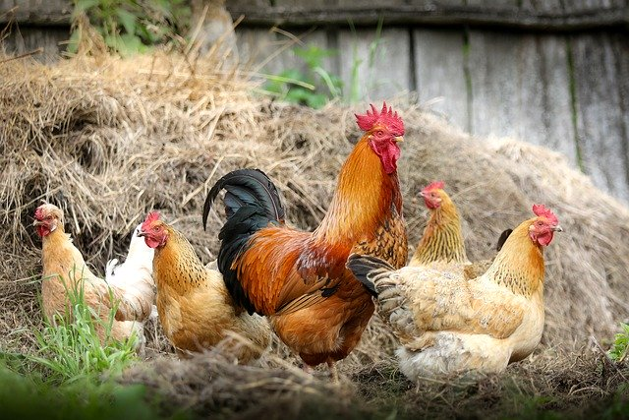
课堂活动
分组讨论
讨论2：分组讨论，所有的鸟都善于飞行吗？如果不是，请举出例子说明。

Slide 8
探究：鸟适于飞行的特点
提出问题
提出问题：
鸟的身体有哪些适于飞行的特点呢？

Slide 9
探究1：外部形态的观察
鸟的形态
观察鸟的外形呈什么形态？
对鸟的飞行有什么帮助？
流线型
观察
减少飞行时的阻力

Slide 10
提出问题
鸟类的前肢
观察鸟类的前肢变成什么？
翼
作为飞行器官。

Slide 11
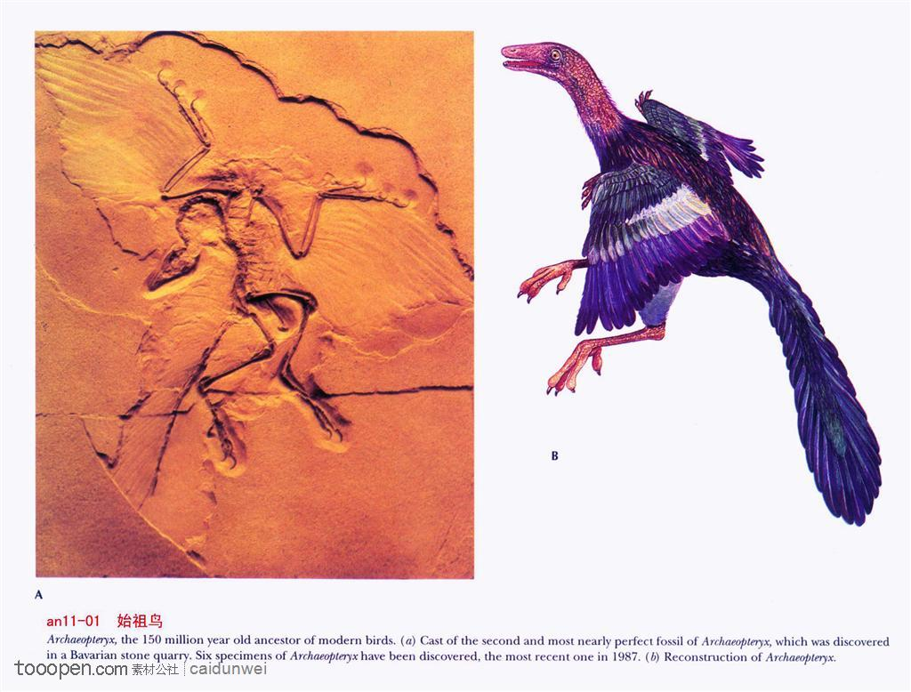
分组讨论
始祖鸟
始祖鸟

Slide 12
提出问题
飞行有关的羽毛
你们能识别出与飞行有关的羽毛吗？
正羽
排列在身体的表面
使身体形成一层防风壳，更加流畅，
呈现流线型

Slide 13
提出问题
正羽的排列
正羽的排列是重叠还是留有空隙？
为什么要这样排列呢？
增加与空气的接触面积，利于扇动形成一股气流
最大的正羽分布在哪里？有什么意义？
尾部和翅膀
掌握飞行时的平衡

Slide 14
提出问题
正羽的排列
将鸟的翅膀展开呈什么形态？
这与飞行有什么关系？
扇形
便于扇动空气而飞行

Slide 15
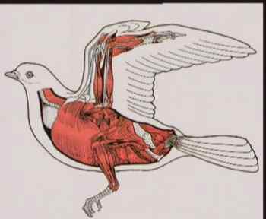
内部结构的观察
内部结构
家鸽的肌肉，哪里的肌肉最发达？
思考：
家鸽的肌肉特点与翼的飞翔运动有什么关系？
胸肌
发达的胸肌才能扇动双翼利于飞行。

Slide 16
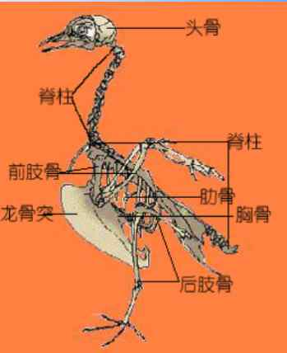
家鸽的骨骼
家鸽的骨骼
家鸽的胸骨有什么特点？（ ），与这块骨上附着的肌肉（如胸肌）联系起来考虑，这样的特点有什么作用？
有龙骨突
有利于着生胸肌

Slide 17
资料分析问题：（小组讨论）
1、有关鸟类消化特点的资料
雀形类的鸟所吃的谷物、果实或昆虫，经消化吸收后形成残渣，1.5小时后就随粪便排出。绿头鸭吃进的食物,经消化吸收后形成残渣，0.5小时后就随粪便排出。
雀形类的鸟一天所吃的食物，相当于自身体重的10%~30%。蜂鸟一天所吃的蜜桨，约等于它体重的2倍。体重为1500克的雀鹰，能在一昼夜吃掉800~1000克肉。

Slide 18
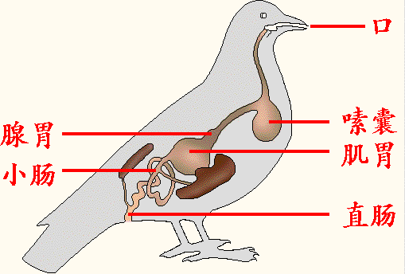
1、分析第一个资料并结合图片，总结鸟类的消化特点：消化系统 ，食量 ，消化、吸收能力 ，排出粪便很 。这样的特点对于鸟类的飞行有什么好处？
迅速
发达
强
大
( 为鸟类的飞行提供充足的营养物质，减轻体重。)

Slide 19
提出问题
分组讨论
鸟类在空中飞行时需要的氧气量很大，大约是静止时的20多倍，那么它的呼吸系统有怎样的特点才能满足这么多氧气的需求呢？

Slide 20
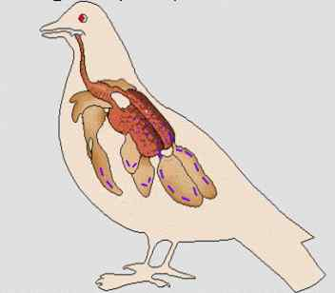
课堂活动
分组讨论
资料3：鸟的身体里有发达的气囊。这些气囊一端与肺相通，分布在内脏器官之间，有的还突入到骨的空腔里。
鸟类的呼吸系统比起其他动物有什么特点？
气管
肺
气囊

Slide 21
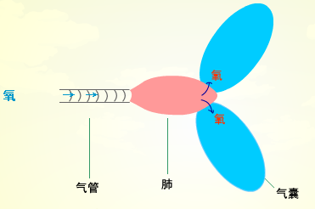
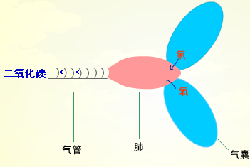
课堂活动
独特的气囊有什么作用呢？
双重呼吸：就是呼吸一次，氧气两次经过肺，进行两次气体交换。

Slide 22
提出问题
分组讨论
讨论3：这样的结构、特点与飞行有什么关系？
气囊辅助肺进行呼吸，提高了气体交换的效率，满足飞行时对氧气的需要。同时气囊可减轻身体比重；有利于减少内脏器官间的磨擦和散发体内热量。
此外，鸟类体温恒定，属于恒温动物，这增强了它对环境的适应能力，扩大了动物的分布范围。

Slide 23
提出问题
分组讨论
讨论4：一起讨论总结鸟类适于飞行的特点
流线形，可减少飞行时的阻力
1、体形：
2、体表： 前肢：
3、肌肉：
4、骨骼：
5、消化系统：
6、循环系统：
7、呼吸系统：
被覆羽毛，
变为可飞翔的翼
胸肌发达
轻、薄、有龙骨突、长骨中空
发达，食量大，消化、吸收排出粪便都很迅速
结构完善，运输营养物质和氧的功能强
有独特的气囊，可以辅助呼吸

Slide 24
鸟的特征（在教材中做好勾划标记）
分组讨论
鸟的特征
体表被覆羽毛；
前肢变成翼；
有喙无齿；
有气囊辅助呼吸。

Slide 25
课堂活动
鸟与人类的关系
鸟与人类的关系
1：为人类提供大量的肉类，蛋等食品
2：为制药和服装工业提供原料
3：维护生态平衡，保护绿色植物

Slide 26
LOGO HERE
Human Education Edition Biology (Junior) Please Enter Your Detailed Text Here, The Content Should Be Concise And Clear, Concise And Concise Do Not Need Too Much Text
THANKS
第1章 第6节
鸟
Please Enter Your Detailed Text Here, The Content Should Be Concise And Clear, Concise And Concise Do Not Need Too Much Text

Slide 27
版权声明
感谢您下载xippt平台上提供的PPT作品，为了您和xippt以及原创作者的利益，请勿复制、传播、销售，否则将承担法律责任！xippt将对作品进行维权，按照传播下载次数进行十倍的索取赔偿！
1. 在xippt出售的PPT模板是免版税类(RF:
Royalty-Free)正版受《中国人民共和国著作法》和《世界版权公约》的保护，作品的所有权、版权和著作权归xippt所有,您下载的是PPT模板素材的使用权。
2. 不得将xippt的PPT模板、PPT素材，本身用于再出售,或者出租、出借、转让、分销、发布或者作为礼物供他人使用，不得转授权、出卖、转让本协议或者本协议中的权利。

